Slide 1
Муниципальное автономное дошкольное образовательное учреждение – детский сад «Сказка»
Мастер-класс
«Парная гимнастика на занятиях по физической культуре»
Составитель:
инструктор по физической культуре
Андросова М.А.

Slide 2
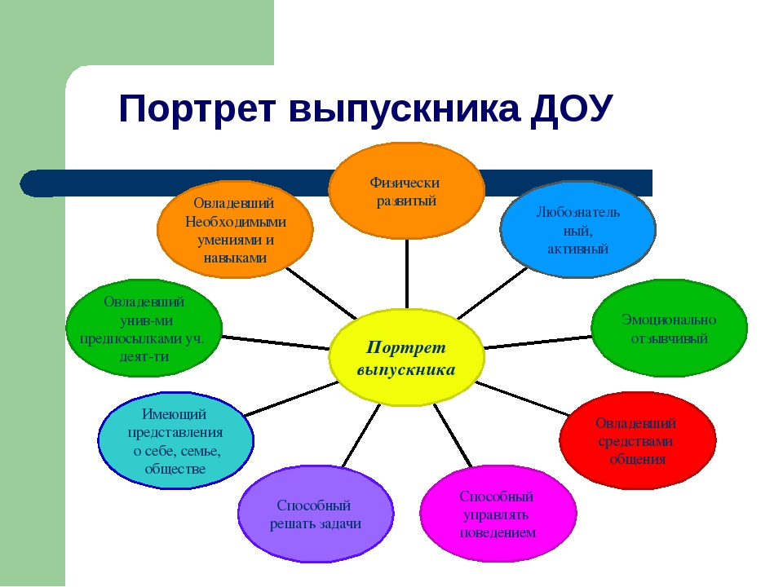

Slide 3
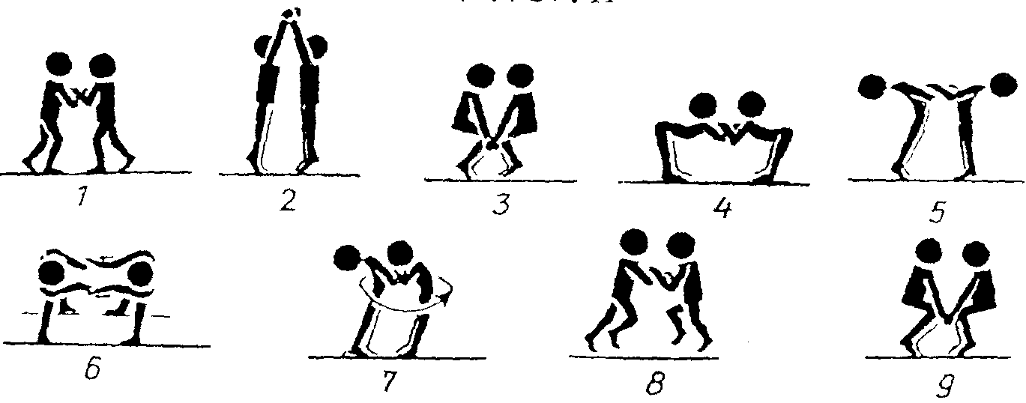
Комплекс Дутравекс
Автор – Жане Дэнар
Du – в переводе с французского «вдвоем»
Trave – «работа»
(слайд 2)

Slide 4
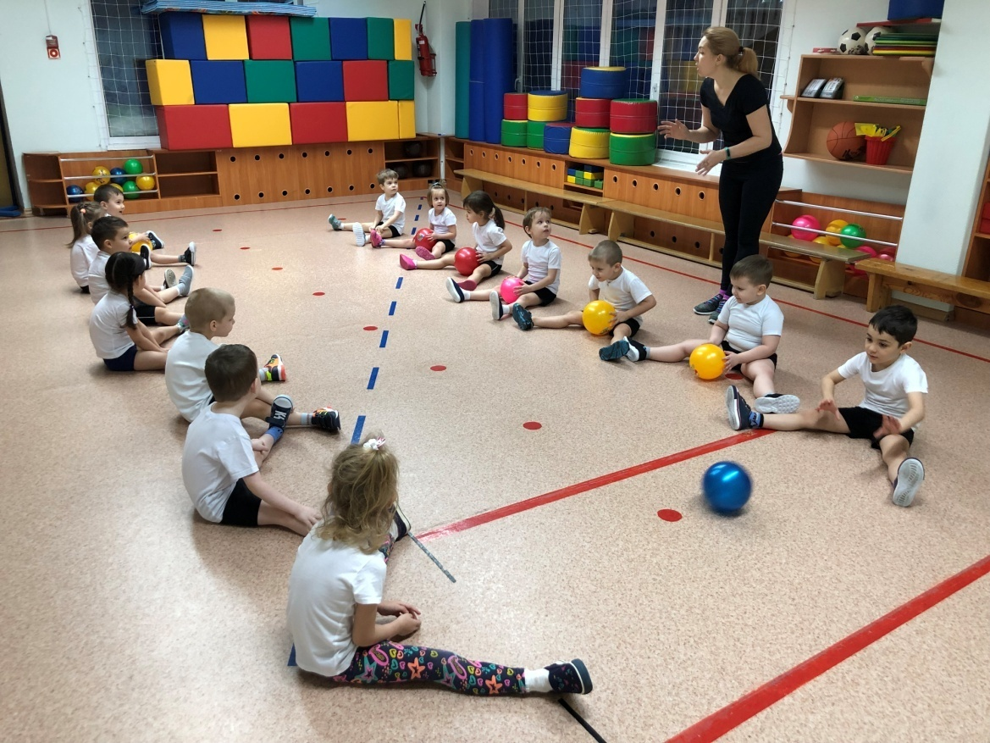
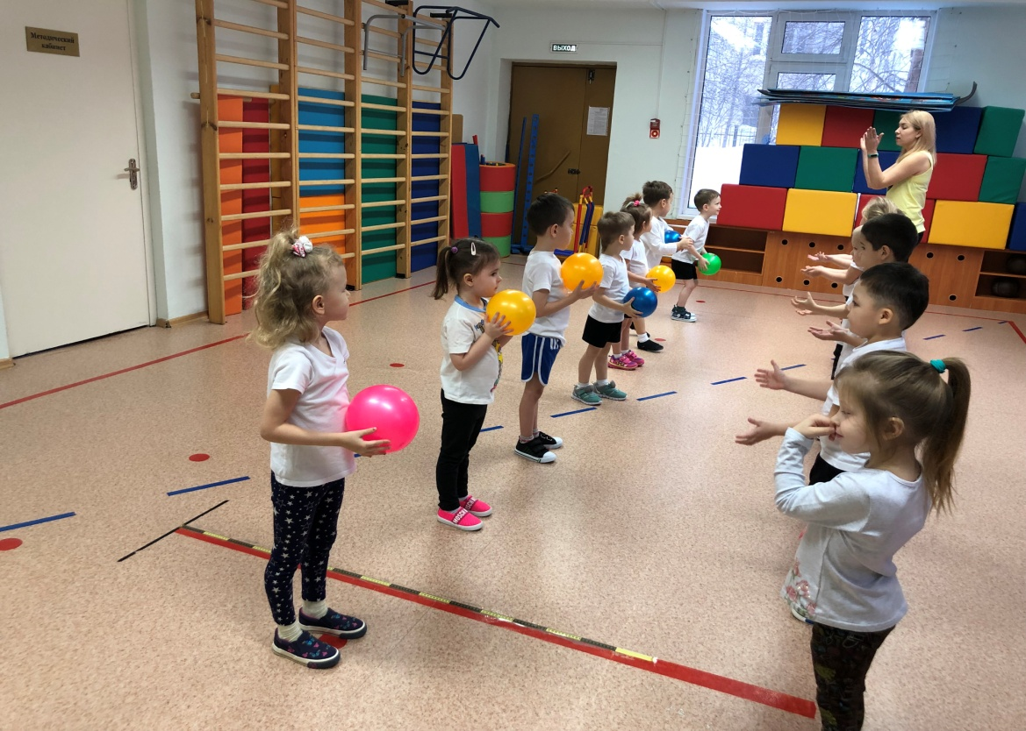
Упражнения в парах в средней группе

Slide 5
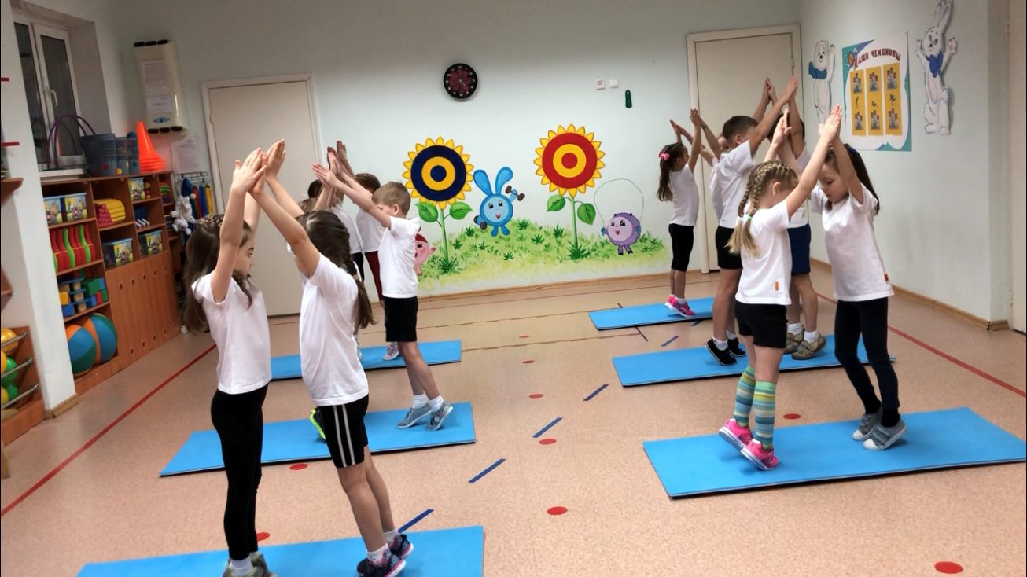
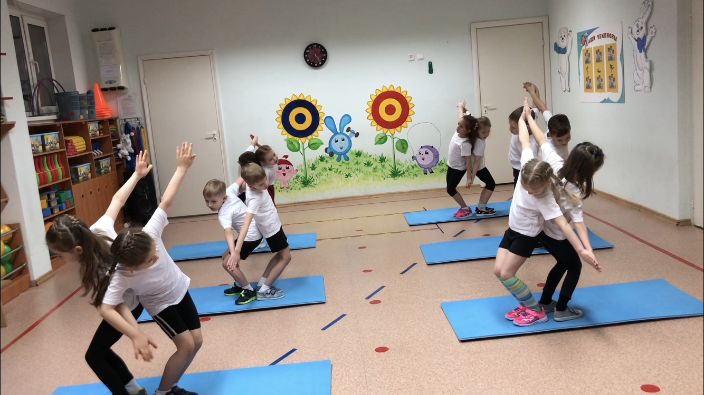
Упражнения в парах в подготовительной группе

Slide 6
Правила проведения упражнений
и игр в парах:
Четкая организация и дисциплина
Принцип доступности
Пары подбираются с учетом физических данных партнеров
Пары располагаются на расстоянии друг от друга

Slide 7
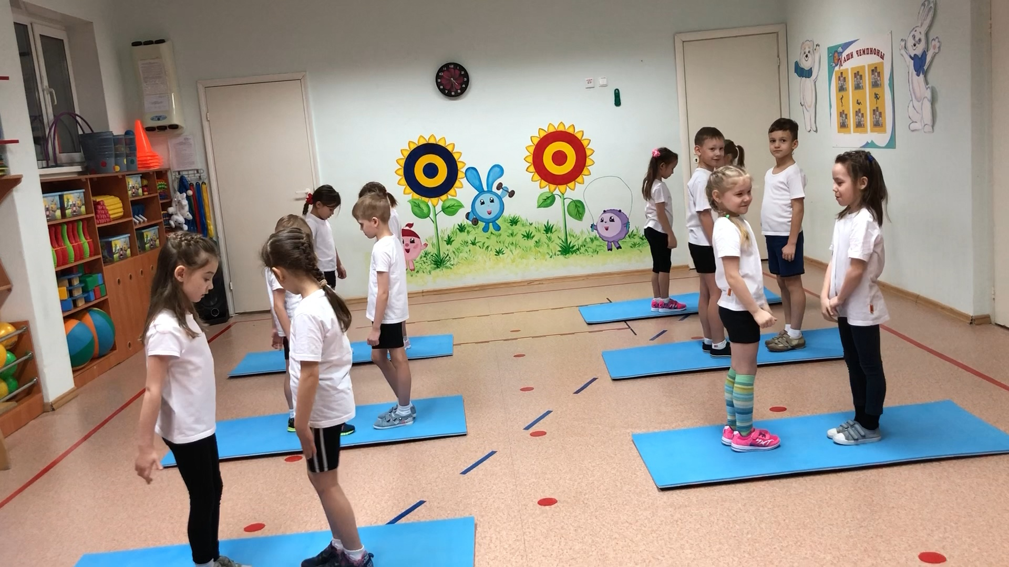

Slide 8
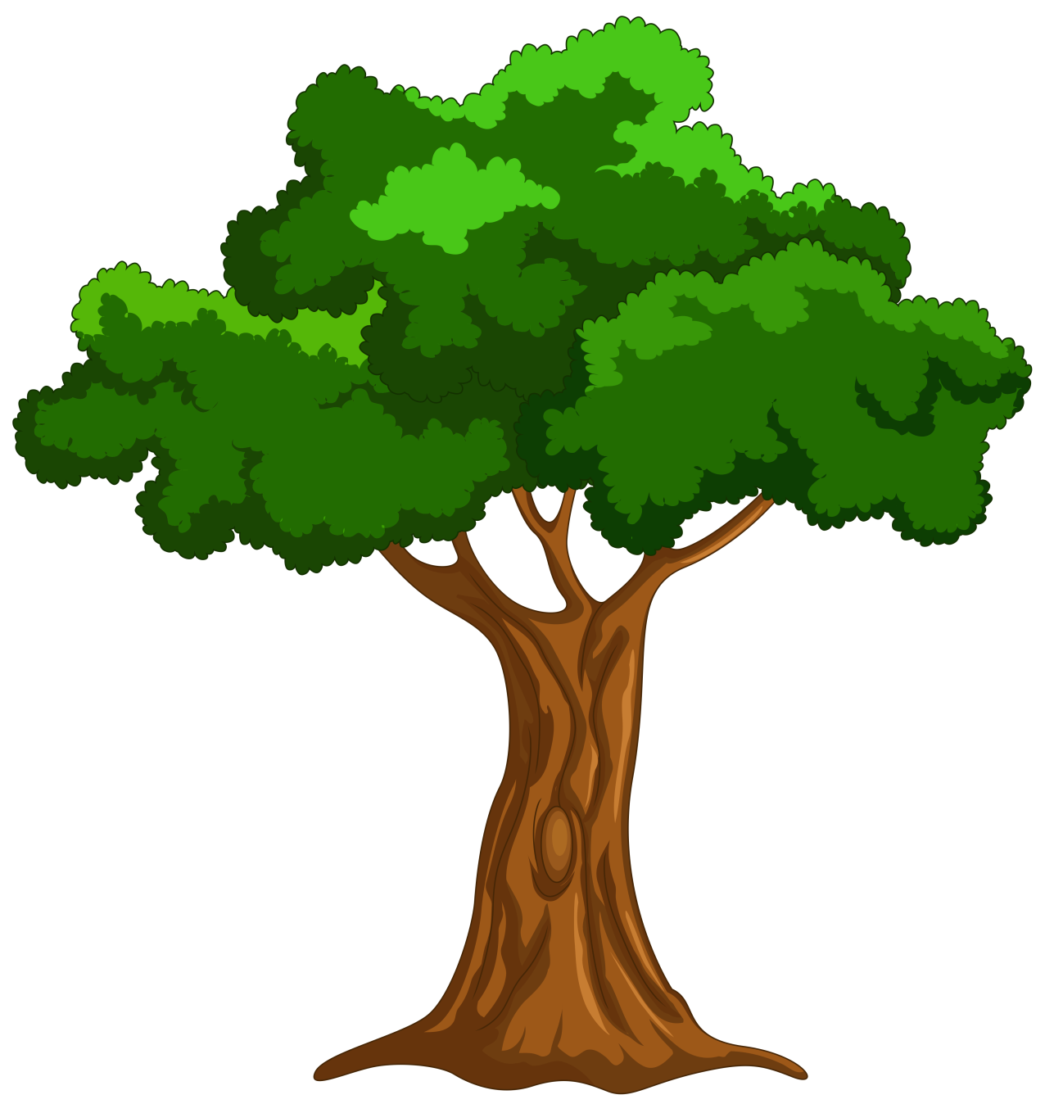
«Высокое дерево»

Slide 9
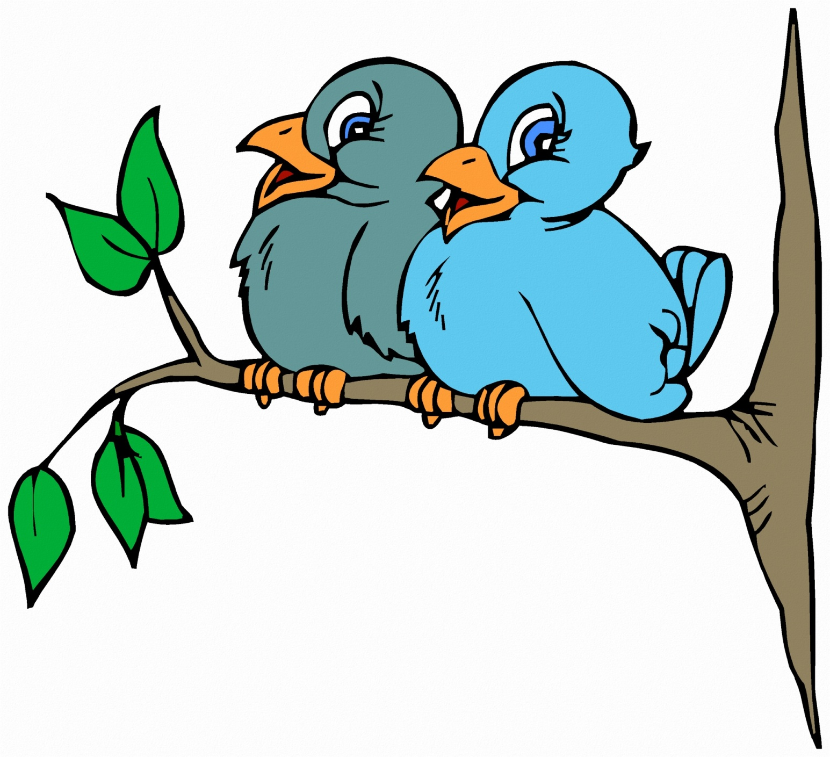
«Птицы»

Slide 10
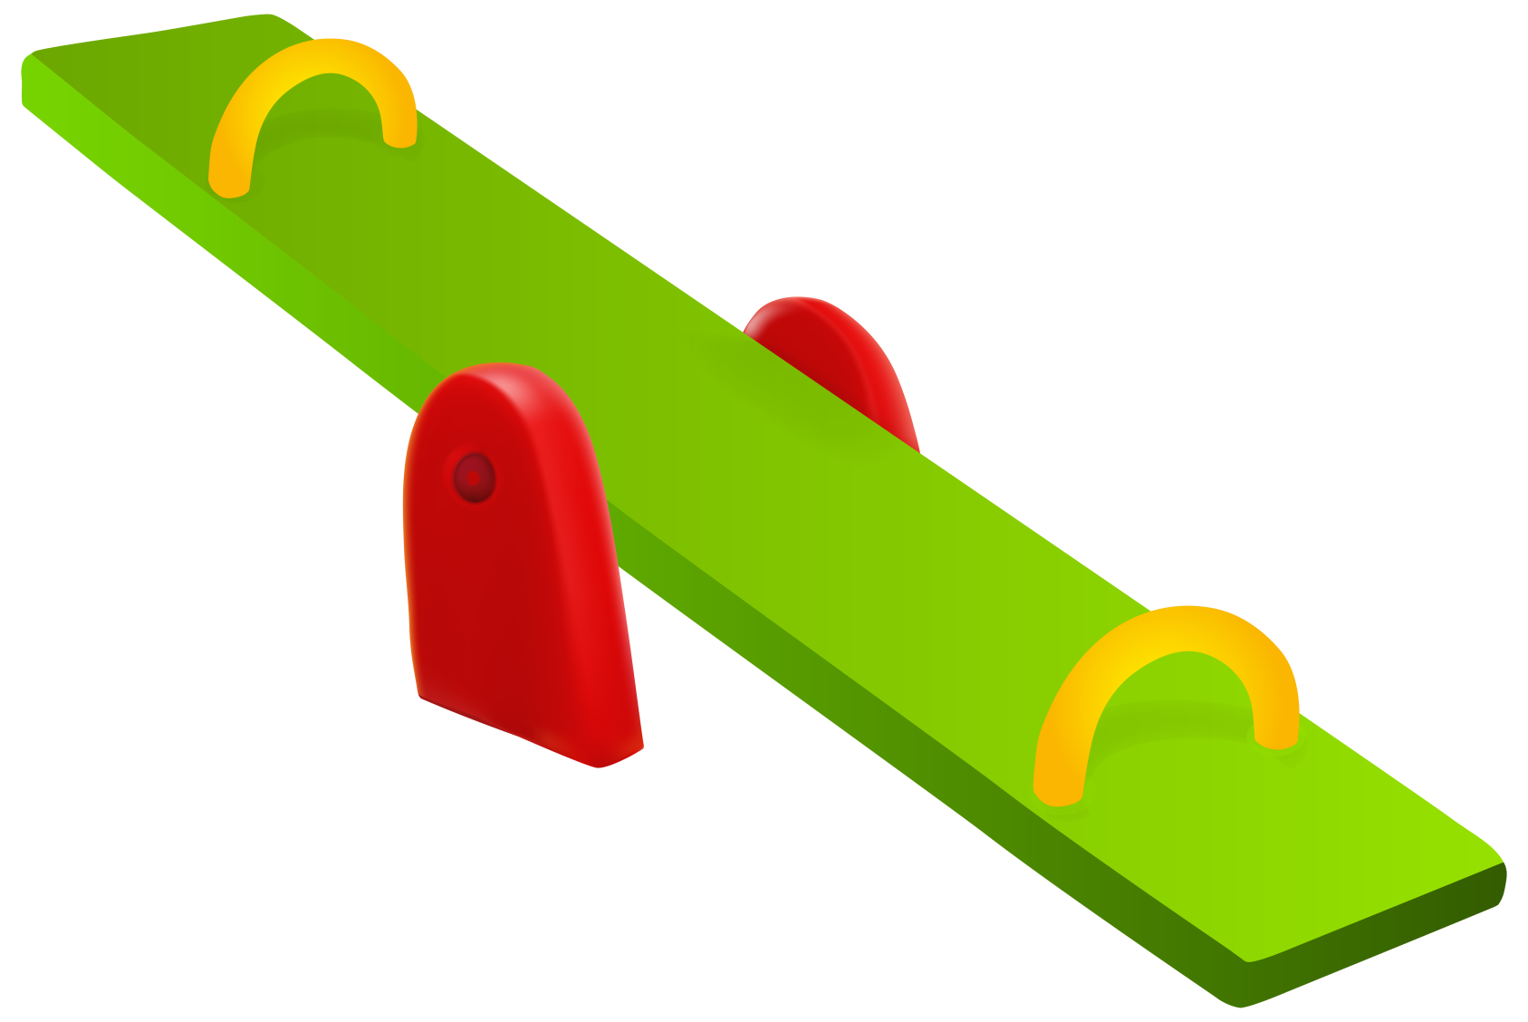
«Качели»

Slide 11

«Волны»

